Slide 1
2048 專題報告
組員:陳威同、施智翔、郭宇倫

Slide 2
專案結構
主要原始碼:
main.cpp:程式進入點，建立 Produce（產生器）與 Game 物件，並呼叫
play() 開始遊戲。
Produce.h/Produce.cpp:負責初始化遊戲盤面（4×4 陣列）與新增隨機方塊
的功能；並提供列印盤面的函式。
Game.h/Game.cpp:處理玩家操作與遊戲邏輯，包括向四個方向移動、合併方
塊、檢查遊戲是否結束等。

Slide 3
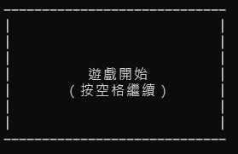
遊玩流程
初始化:在建構 Produce 時，內部先以 srand(time(0)) 設定亂數種子，將 4×4 陣列全部設為 0，然後隨機挑選兩個不同位置放入數值 2。
開始畫面:Game.cpp()進入後，先印出一段 ASCII 藝術字，並等待玩家按下空白鍵（space）才真正進入遊戲迴圈。
Produce p;
Game play(p);
play.play();

Slide 4
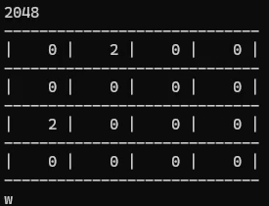
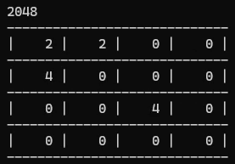
while (!isGameOver()) {
A.print_board(); // 顯示目前盤面
cin >> move; // 讀取玩家輸入：w/a/s/d
switch (move) {
case 'w': moveUp(); break;
case 'a': moveLeft(); break;
case 's': moveDown(); break;
case 'd': moveRight(); break;
}
A.generate_random_tile(); // 每次移動後新增一或兩個隨機方塊
}
3.移動邏輯:
shiftLeft()：先把所有非零方塊往左壓縮（消除空格）。
mergeLeft()：由最左開始掃描，相鄰且相同的兩格方塊合併（數值加倍），合併後右側格子設為 0。
shiftLeft()：再做一次壓縮，將合併後產生的空位補齊。

Slide 5
操作與執行流程
Move Logic
使用者輸入（w/a/s/d 控制方向）。
每次移動後的流程：
Shift → Merge → Shift → 新方塊。
Shift Left
壓縮
合併
壓縮
Merge Left
注意事項:
每一個方塊每回合最多只能被合併一次。
合併會從左往右進行。
四個方向（上、下、右）也是用類似邏輯，只是座標的方向改變而已。
All shifts done?
No
Yes
Shift Left

Slide 6
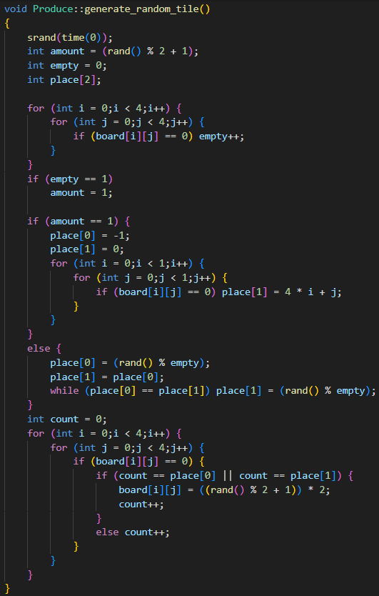
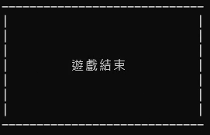
4.隨機方塊產生:
Produce::generate_random_tile() 會重新以 srand(time(0)) 取亂數。
計算盤面上所有空格（值為 0）的數量 empty。
決定要在這回合隨機新增 1 或 2 個方塊，
並隨機挑選空格放入 2 或 4。
5.遊戲結束判斷:
Game::isGameOver() 檢查：是否還有空格（值為 0），有則繼續遊戲。
每格是否與上下左右相鄰的格子都不同，若所有鄰格都不相同，且盤滿時
判定「遊戲結束」。

